Slide 1
航班準時率分析程序使用說明
Updated on Jan 17, 2024

Slide 2
版本更新註記
更新重複航班之判別規則。
顯示滑回航班（RTR）、訓練航班（K）、客運包機（C）、空機飛渡（P）架次。
計算可控延誤（P、C、G）之航班訊息，包括延誤架次、受影響旅客人次、準時率。
更改表格顯示欄位為：時間區間、可控準時率、總架次、可控延誤架次、可控延誤乘客人次。
時分析與日分析之直方圖中的準時率改為可控準時率。
週分析與月分析之折線圖新增可控準時率折線。

Slide 3
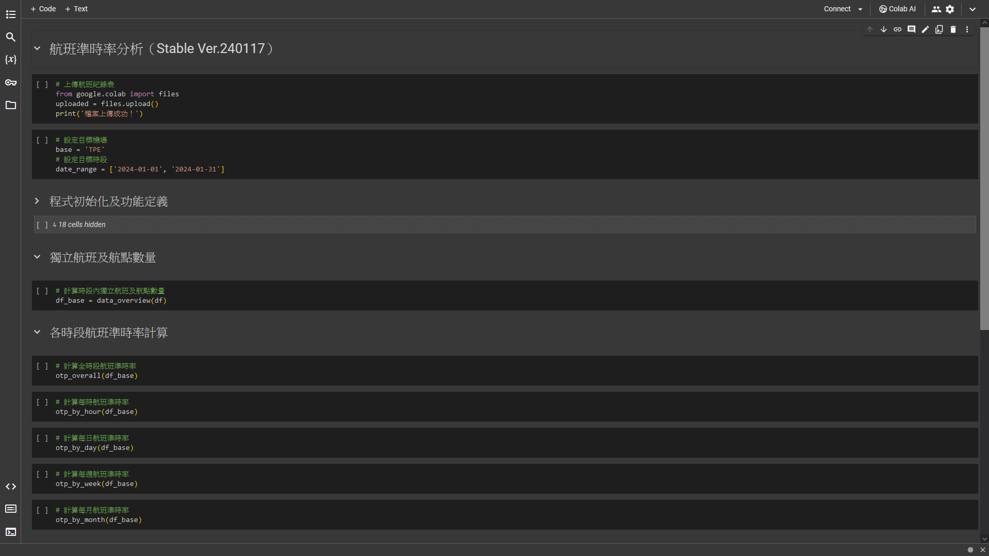

Slide 4
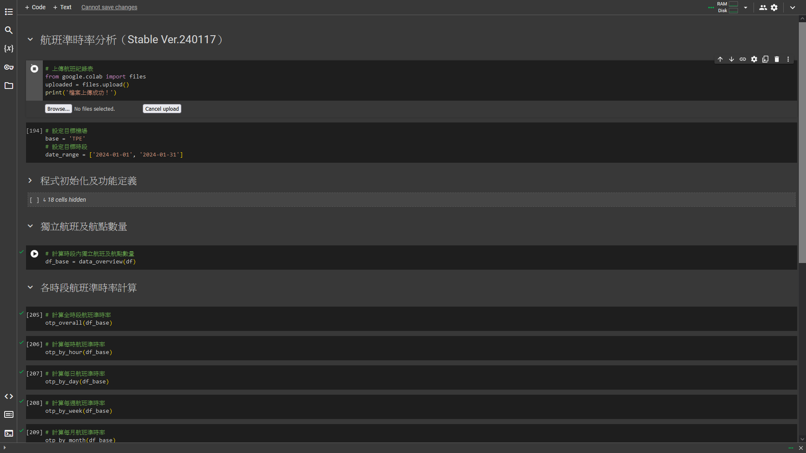
Step 1: 點這邊執行程式碼，下同。
Step 2: 點這裡上傳 xls 或 csv，可一次性上傳多個檔案。

Slide 5
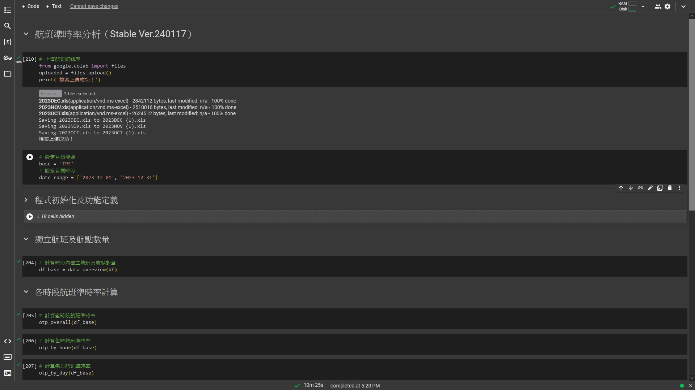
Step 3: 在這裡輸入欲分析日期區間（UTC+8），若設定區間大於資料區間則只會分析資料區間。

Slide 6
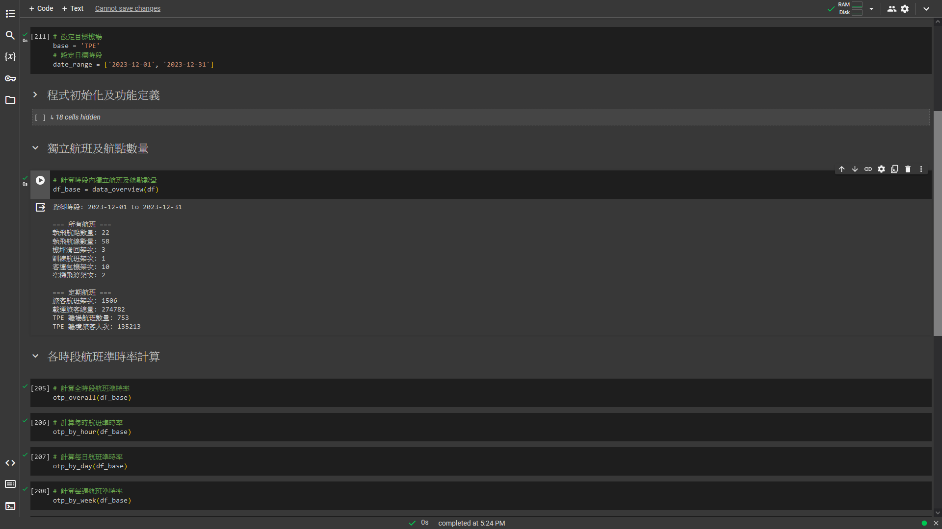
Step 4: 依序執行這兩段程序。
執行完之後會顯示時段內的航班統計資訊。

Slide 7
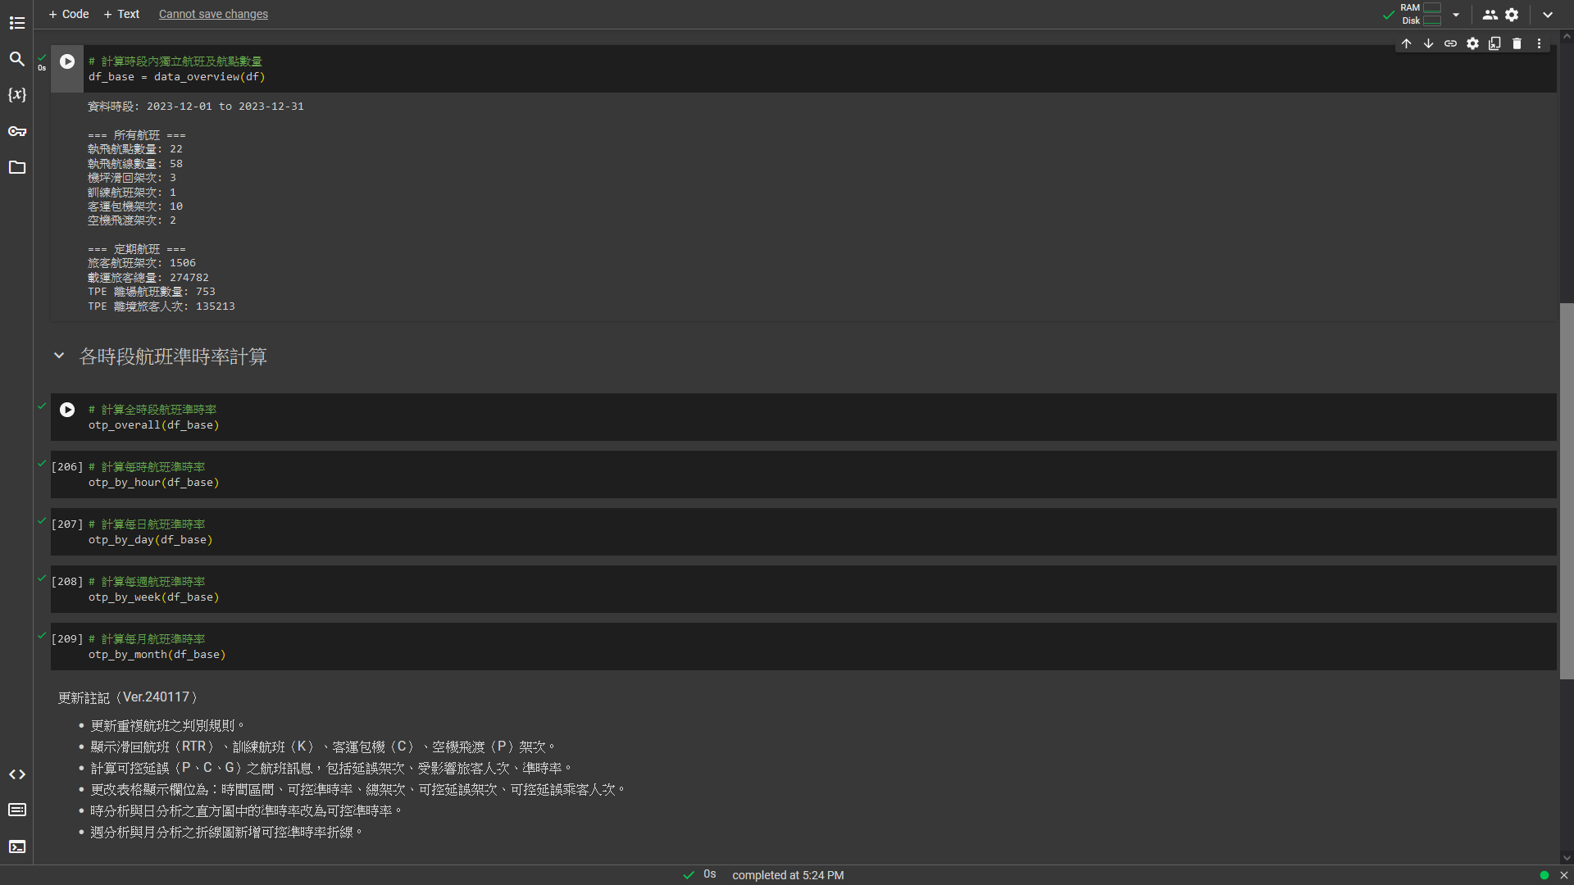
Step 5: 執行有興趣的功能進行分析。

Slide 8
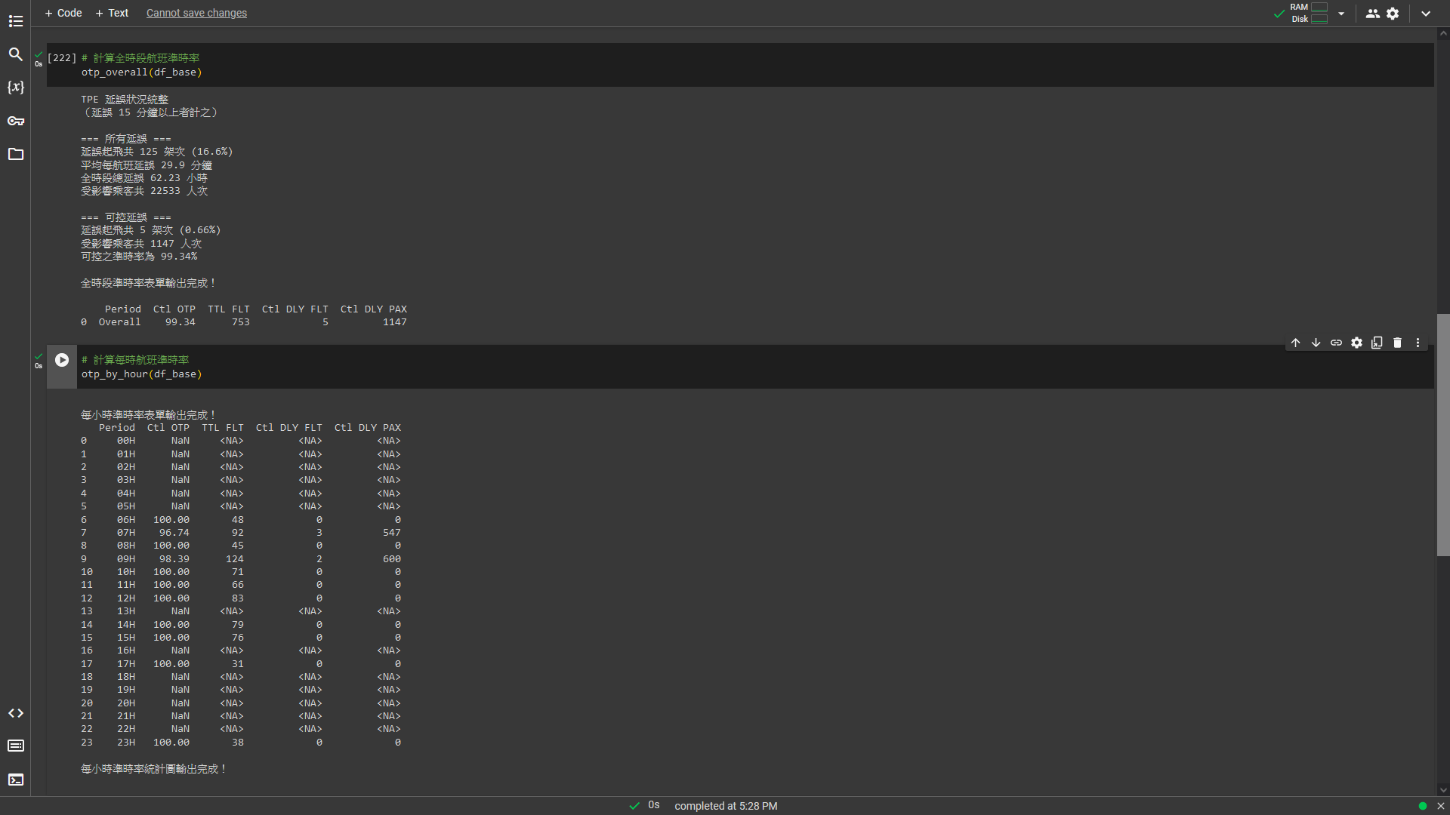
全時段會顯示簡單的統計資訊。
會依時段顯示總航班數與可控延誤的統計表，下同。

Slide 9
Step 6: 點這邊可以看輸出的資料，包含圖與表單。

Slide 10
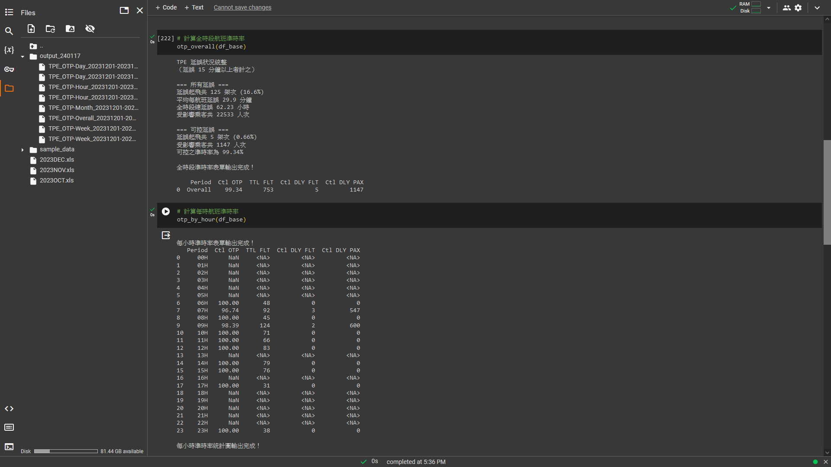
剛剛輸出的資料在這邊，有圖跟表，雙點擊可打開來看。

Slide 11
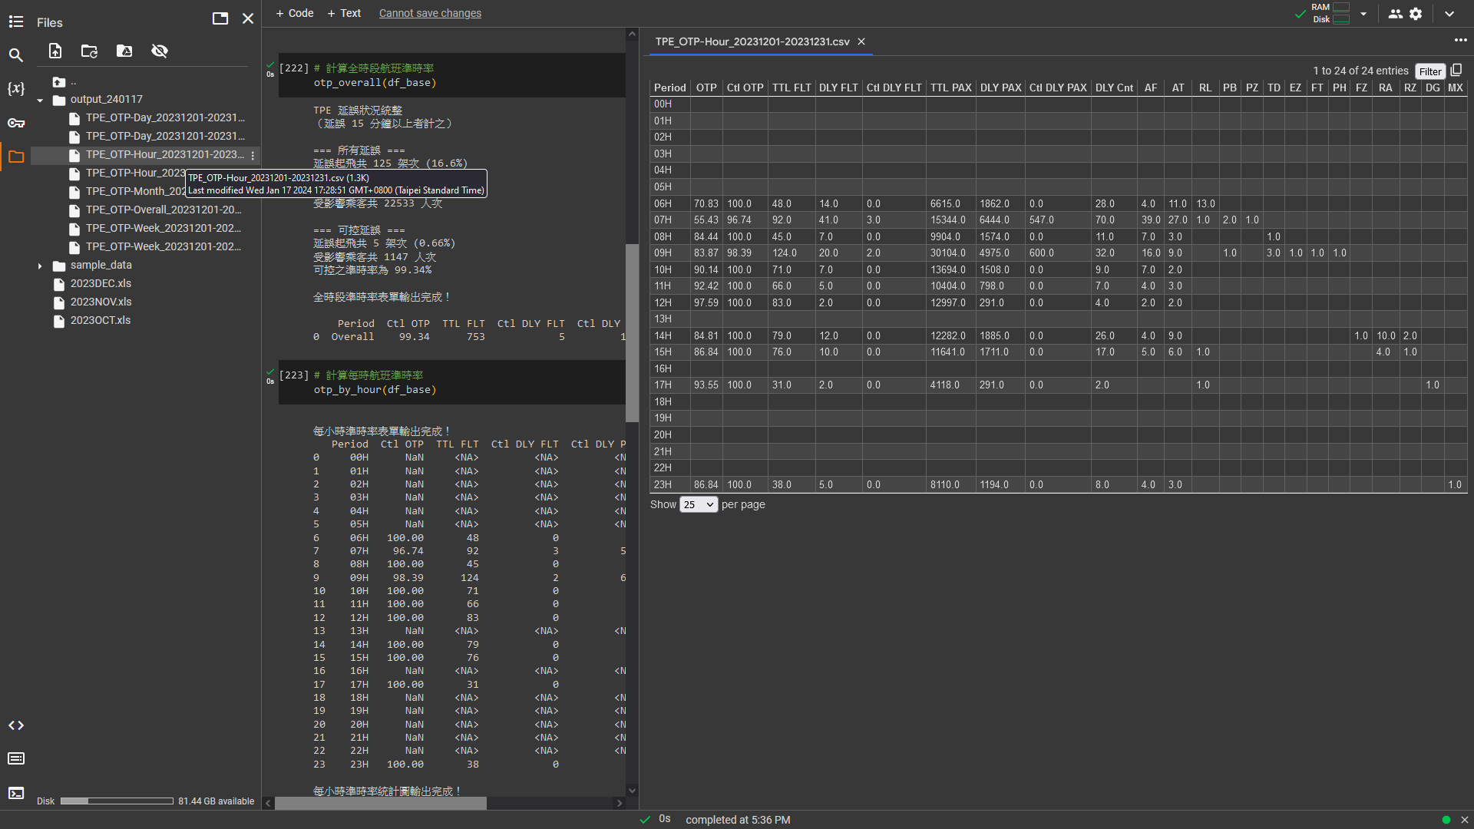
按這邊有下載選項
可以調整每一頁顯示筆數。

Slide 12
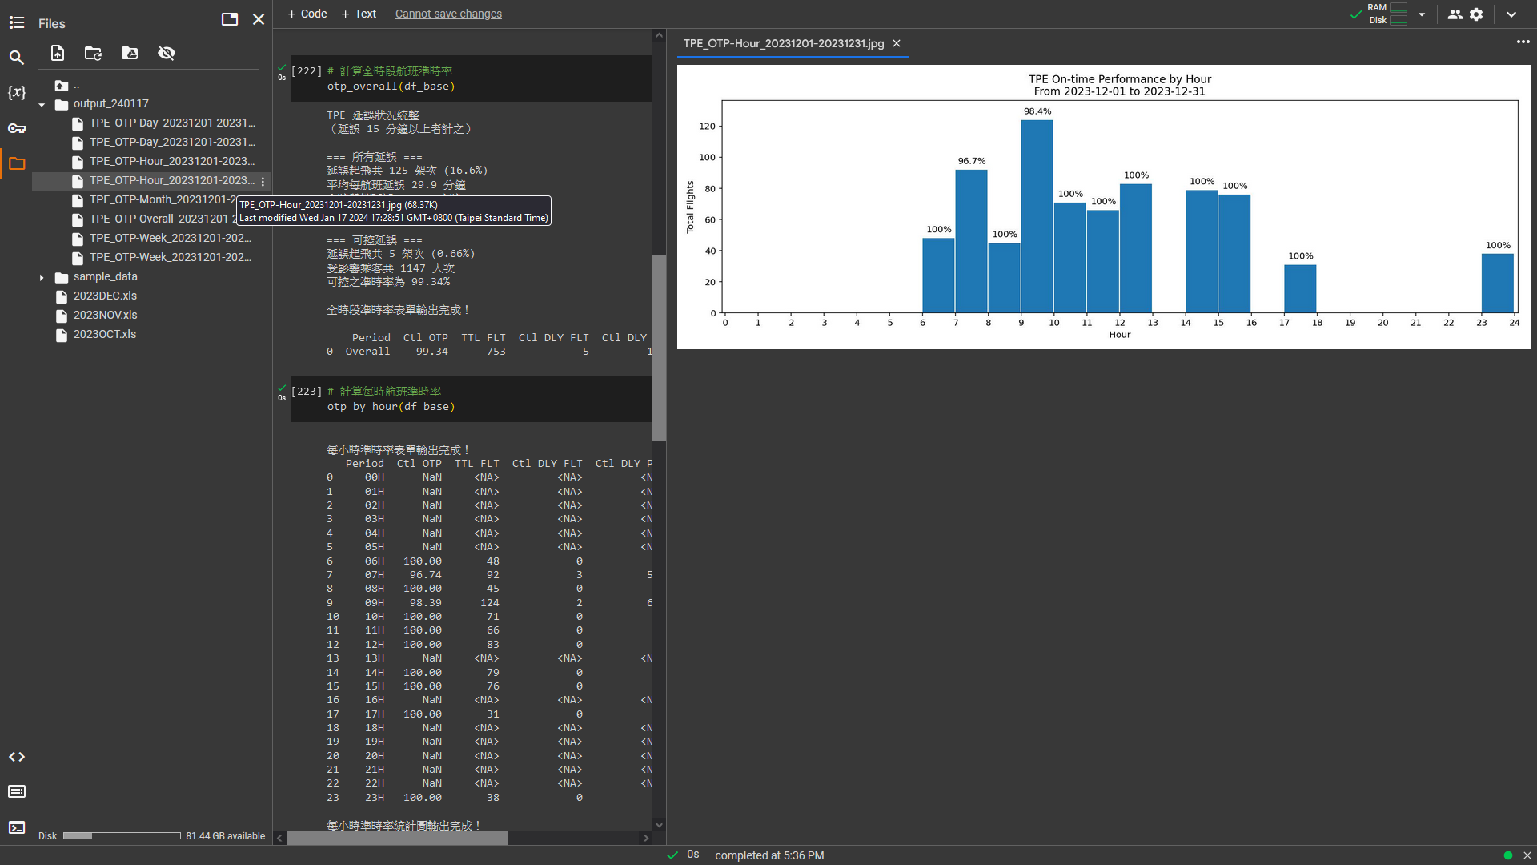
按這邊有下載選項
滑鼠點一下圖可放大。

Slide 13
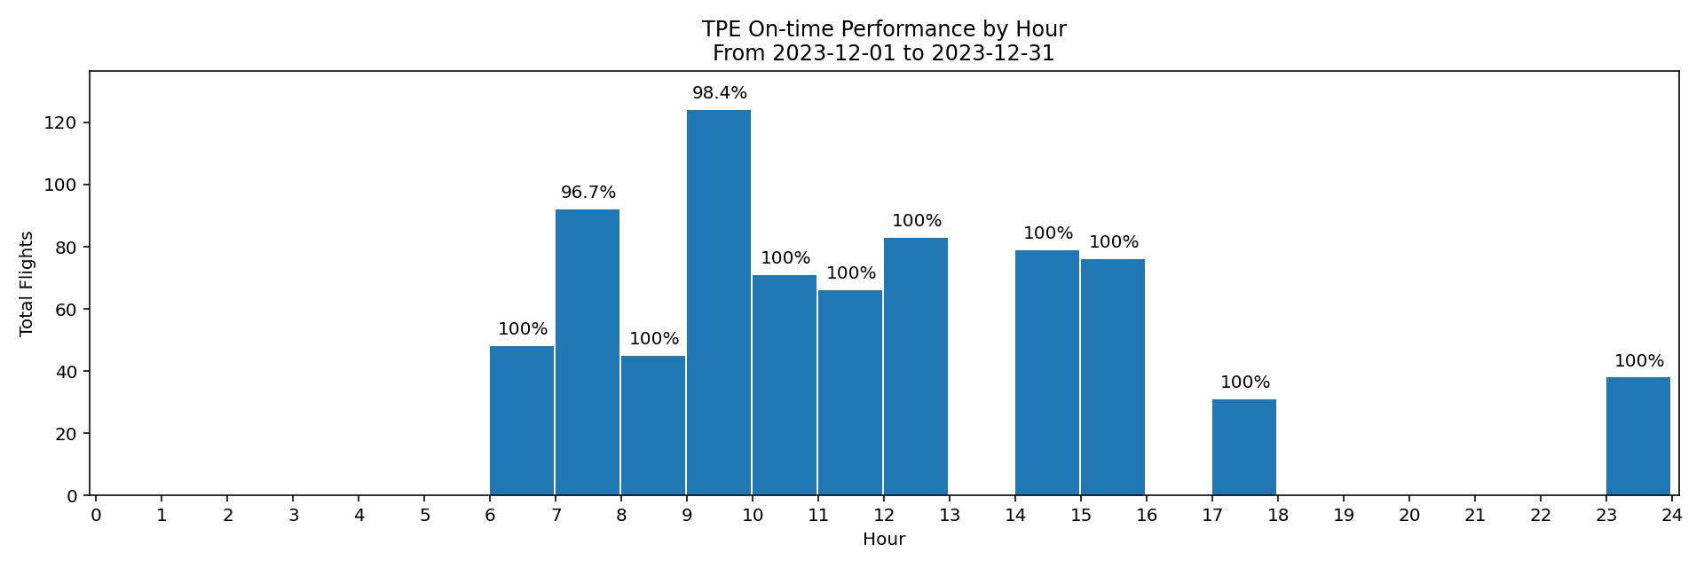
時分析直方圖
直方圖高度代表航班架次（見縱軸），
百分比改為可控架次準點率。

Slide 14
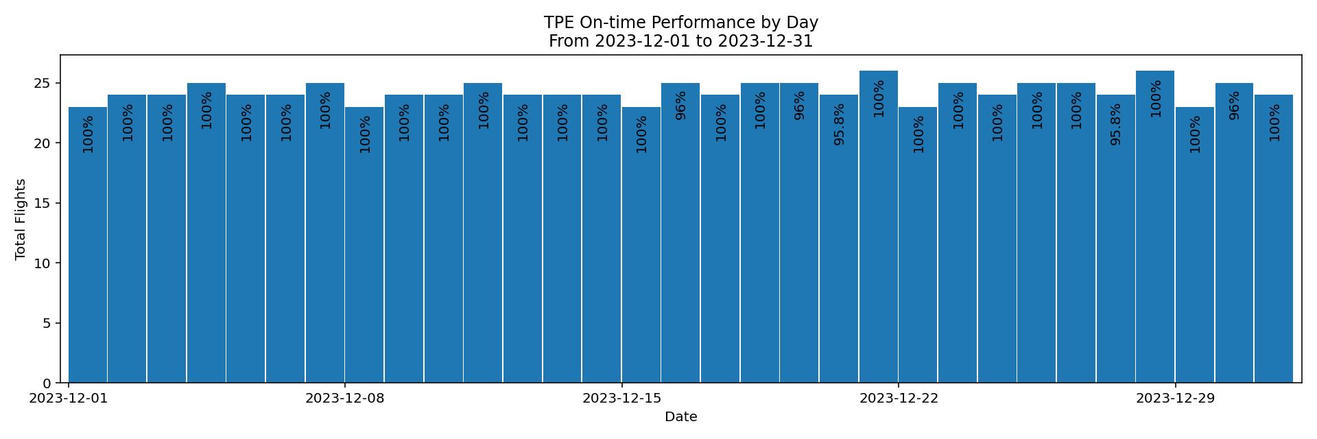
日分析直方圖
直方圖高度代表航班架次（見縱軸），
百分比改為可控架次準點率。

Slide 15
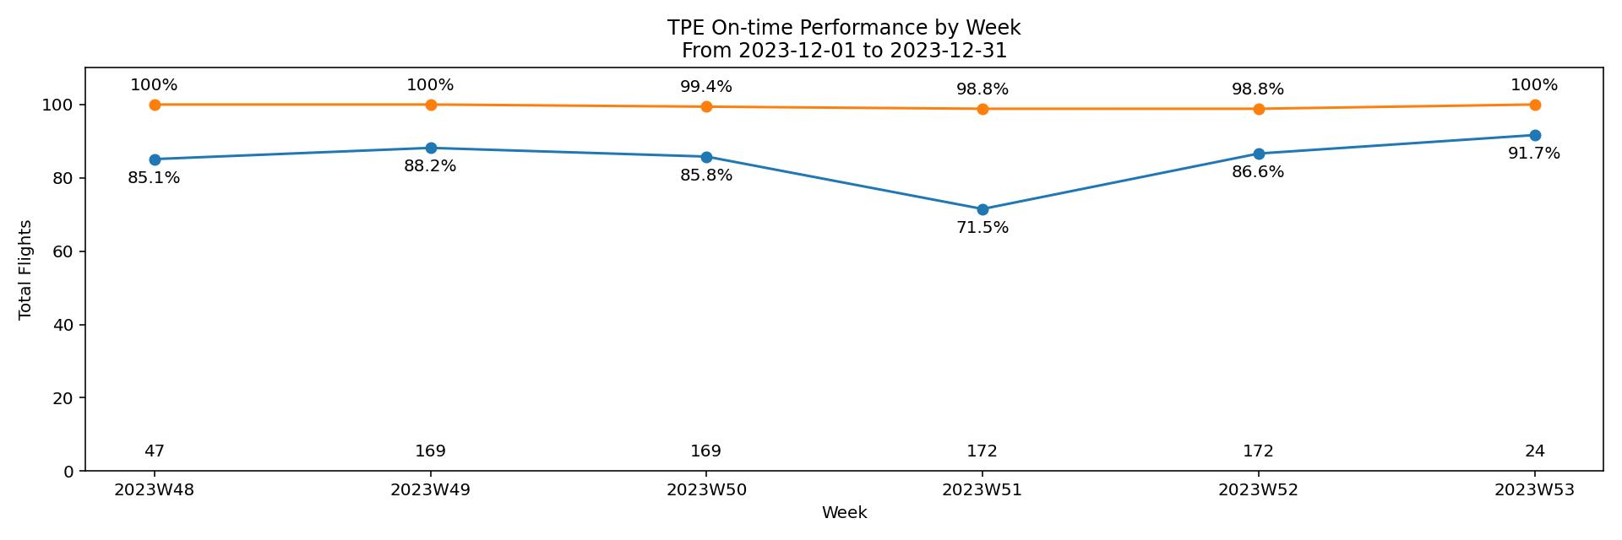
週分析折線圖
增加可控架次準點率。
原本有所有架次準點率。
航班總數移到下面。

Slide 16
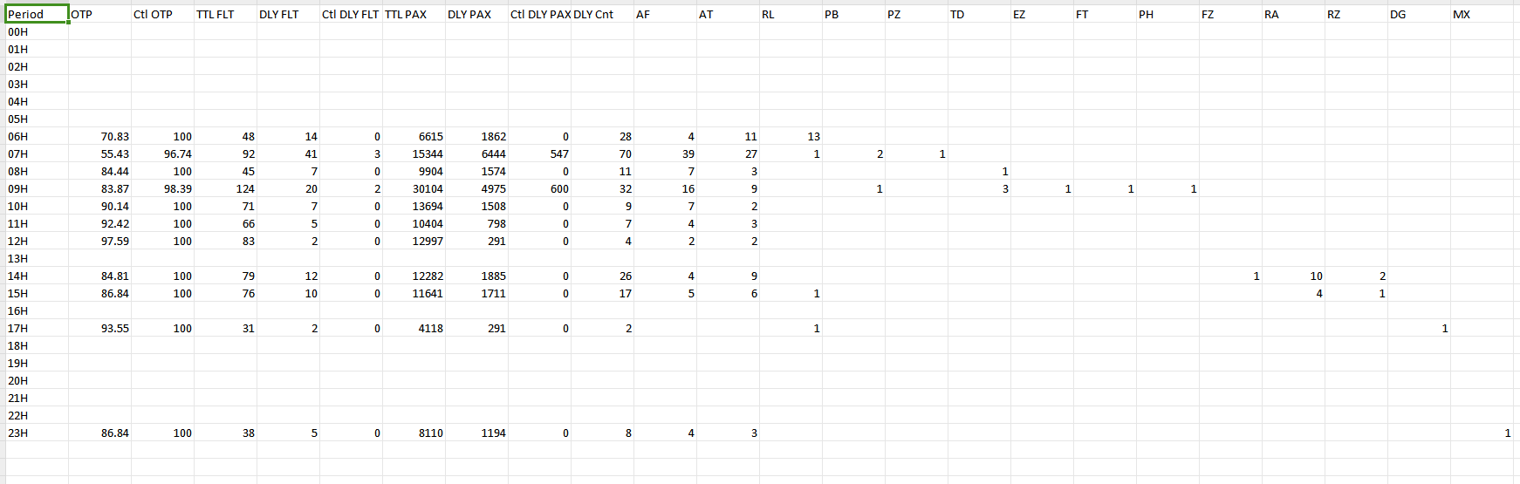
統計表欄位說明（以時分析為例）
航班與準時率統計資訊。
OTP 數字為百分比。
延誤代碼統計資訊，僅列出區間內出現過的項目。
目前並未依照大類別排序，後續版本應修正。

Slide 17
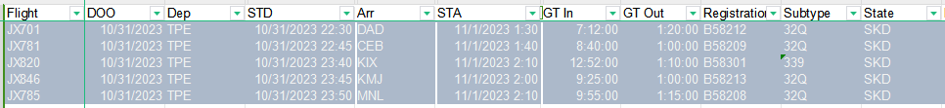
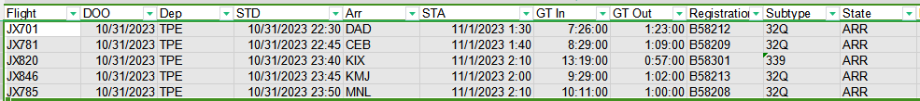
資料一致性問題
這是十月的 xls 表單
這是十一月的 xls 表單
相同航班，相同欄位卻有不同數值？
為了避免資料不一致，建議未來分析時使用同一時期下載的資料。

Slide 18
後續開發方向
目前定義延誤代碼 P、C、G 類為可控因素，未來可能改為另有一欄位（由製表人手動新增）註記可控與否。
針對延誤代碼進行交互分析，規則與呈現方式待議。

